Slide 1
Базилик
Номер участника: ______

Slide 2
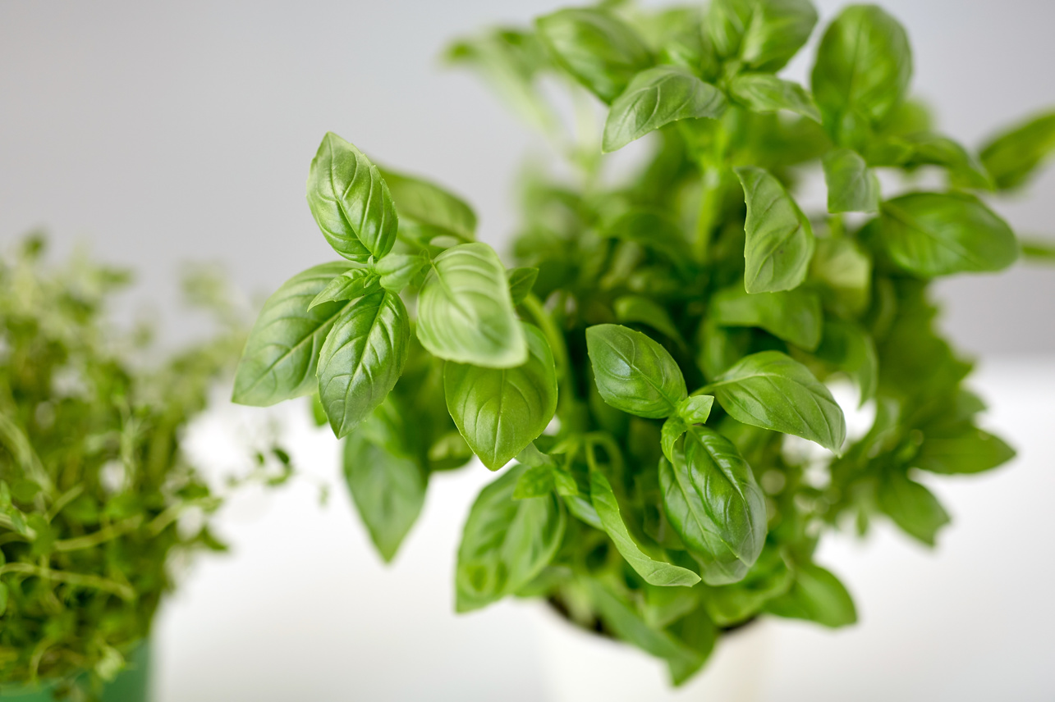
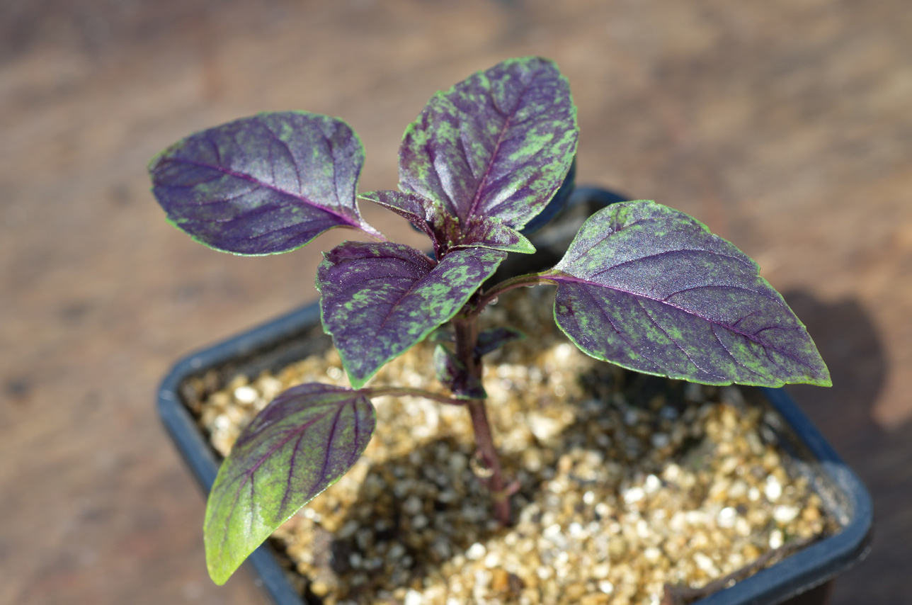
Растение и его особенности
Базилик — ароматное растение с зелёными или фиолетовыми листьями.
Его родина — Южная Азия; выращивают на защищённых от ветра участках и в теплицах.

Slide 3
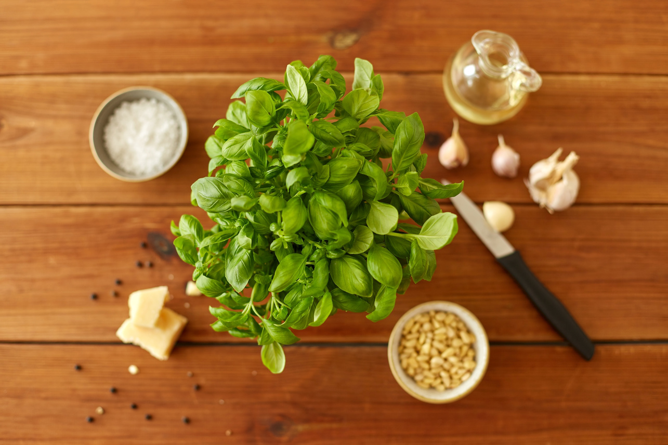
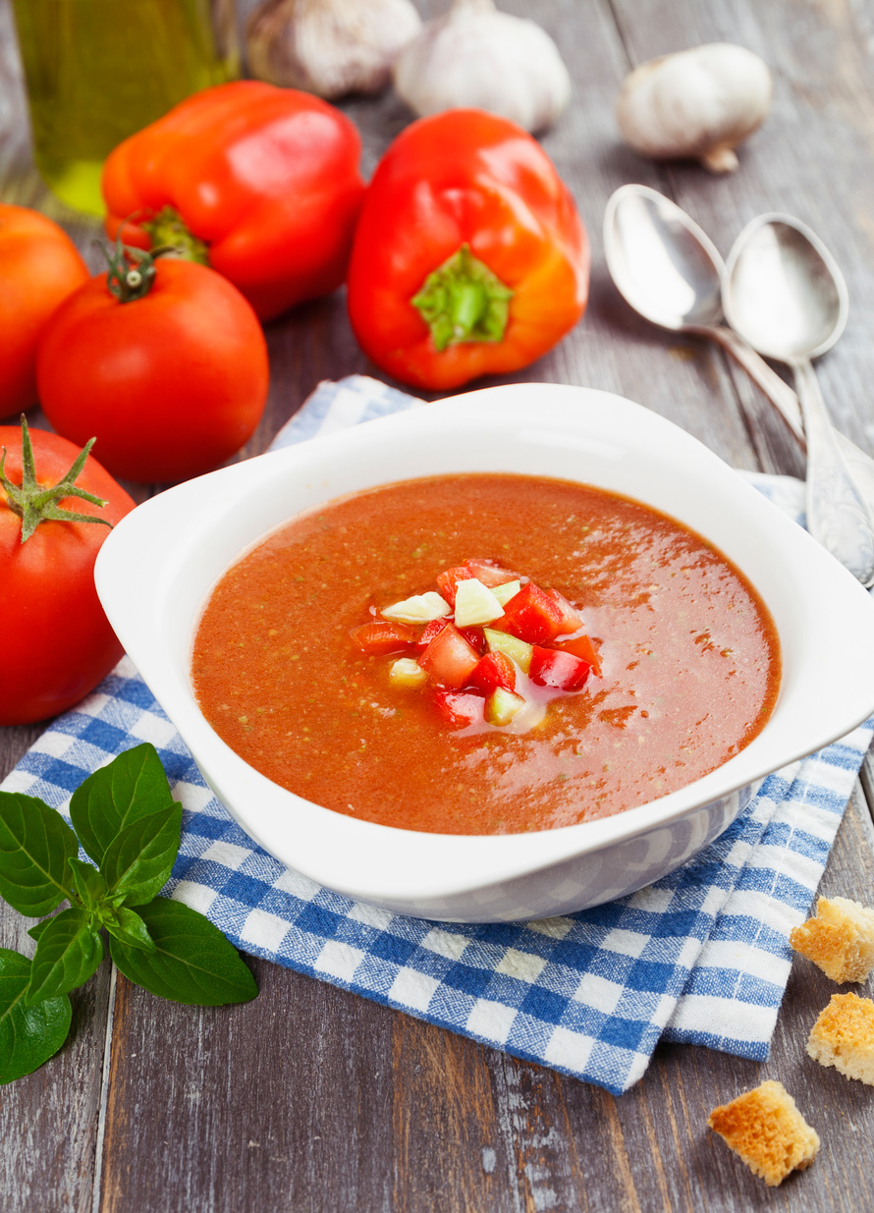
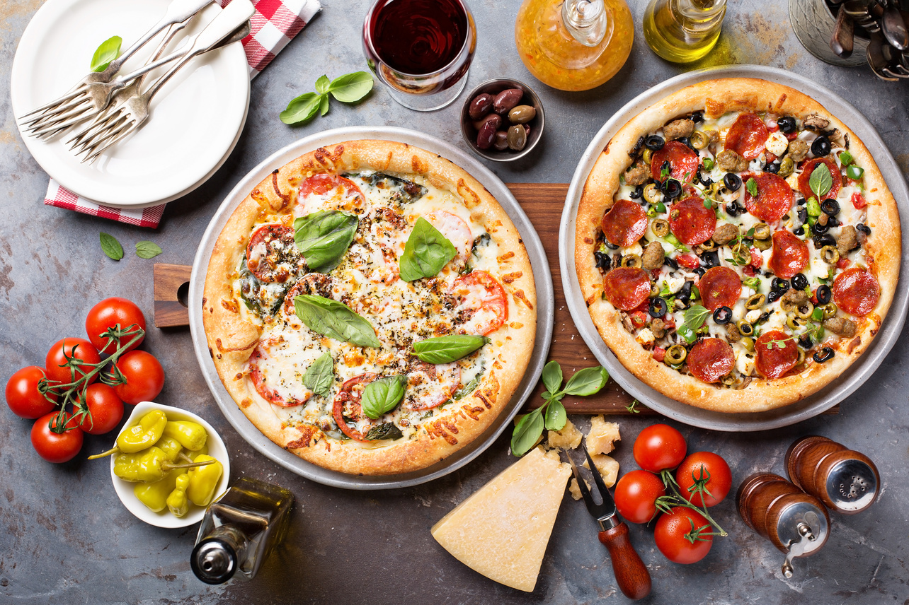
Применение в кулинарии
Свежие и сушёные листья используют как пряность.
Базилик добавляют в соусы, супы и овощные салаты.
Чтобы лучше сохранить аромат, зелень кладут ближе к концу приготовления.

